Slide 1
Μάθημα 6
Φόρμες I

Slide 2
HTML Forms
Η φόρμα στο HTML είναι ένα tag ομαδοποίησης άλλων tag που επιθυμούμε να στείλουμε το περιεχόμενο τους στον server ή γενικότερα σε μια άλλη σελίδα. Τα συνηθισμένα αντικείμενα που επιθυμούμε να στείλουμε το περιεχόμενο τους είναι τα λεγόμενα input τα οποία είναι text, password, radio button, checkbox και φυσικά το κουμπί που είναι απαραίτητο για να δημιουργήσουμε event (click) και να αποσταλούν οι πληροφορίες σε κάποια συγκεκριμένη ιστοσελίδα στο server. Αυτή η ιστοσελίδα μπορεί να διαβάσει τις πληροφορίες που περιέχουν τα input ή τις τιμές που έχει βάλει ο προγραμματιστής στα value του αντικειμένου. Αλλά input είναι τα textarea που δημιουργεί ένα input κειμένου με πολλές γραμμές και τα select που δημιουργούν μια dropdown list.
Ένα χρήσιμο εργαλείο είναι το <fieldset> που ομαδοποιεί αισθητικά τα inputs βάζοντας πλαίσιο γύρω τους.

Slide 3
HTML Form
<form name=“test_form" action=“action.php" method="get" >
<fieldset>
Your Name: <input type="text" name="name"><br>
Your Address:<input type="text" name=“address"><br>
</fieldset>
<fieldset>
Username: <input type="text" name=“username"><br>
Password: <input type="password" name="pwd"><br>
</fieldset>
<fieldset>
<input type="radio" name=“role" value=“1">Professor<br>
<input type="radio" name=“role" value=“2">Student
</fieldset>
<input type="checkbox" name=“Resident" value=“City">I have an apartment<br>
<input type="checkbox" name=“Team" value=“Village">I have a cottage <br>
My car is: <br>
<select>
<option value=“1">VW</option>
<option value=“2">FIAT</option>
</select>
<input type="submit" value="Submit">
</form>

Slide 4
HTML Forms syntax
<form name=“test_form" action=“action.php" method="get" >
……………..
</form>
Στο action βάζουμε την ιστοσελίδα στην οποία στέλνουμε τα δεδομένα δηλαδή η οποία θα διαβάσει το περιεχόμενο ή το value των tags που βρίσκονται μέσα στη φόρμα.
Στο method επιλέγουμε μια από τις δύο πιθανές επιλογές κλήσης της ιστοσελίδας που είναι στο action. Ταυτόχρονα με αυτή τη μέθοδο αποστέλλουμε και τα δεδομένα της φόρμας. Οι δύο μέθοδοι είναι post και get.
Post χρησιμοποιούμε όταν έχουμε μεγάλο μέγεθος δεδομένων ή όταν θέλουμε να στείλουμε πληροφορία που δεν επιθυμούμε να την βλέπουν οι χρήστες.
Get χρησιμοποιούμε όταν δεν συμβαίνει τίποτα από τα παραπάνω.

Slide 5
HTML + PHP forms
Αρχική σελίδα
<html>
< body>
< form action=“action.php" method="post">
Name: <input type="text" name=“yourname“>
< input type="submit“ value= “Click Here”>
< /form>
< /body>
< /html>
Σελίδα action.php
<html>
< body>
Geia soy <?php echo $_POST[“yourname"]; ?><br>
< /body>
< /html>
Το ίδιο ακριβώς θα είναι εάν η φόρμα είχε Get οπότε όπου post στις σελίδες θα είναι GET

Slide 6
MVC in PHP + HTML Forms
<html>
<body>
<?php
// define variables and set to empty values
$name = $email = $gender = $comment = $website = "";
if ($_SERVER["REQUEST_METHOD"] == "POST")
{
$name = test_input($_POST["name"]);
$email = test_input($_POST["email"]);
$website = test_input($_POST["website"]);
$comment = test_input($_POST["comment"]);
$gender = test_input($_POST["gender"]);
}
function test_input($data)
{
$data = trim($data);
$data = stripslashes($data);
$data = htmlspecialchars($data);
return $data;
}
?>
MODEL
Παράδειγμα από το w3schools.com

Slide 7
MVC in PHP + HTML Forms
<h2>PHP Form Validation Example</h2>
<form method="post" action="<?php echo htmlspecialchars($_SERVER["PHP_SELF"]);?>">
Name: <input type="text" name="name">
<br><br>
E-mail: <input type="text" name="email">
<br><br>
Website: <input type="text" name="website">
<br><br>
Comment: <textarea name="comment" rows="5" cols="40"></textarea>
<br><br>
Gender:
<input type="radio" name="gender" value="female">Female
<input type="radio" name="gender" value="male">Male
<br><br>
<input type="submit" name="submit" value="Submit">
</form>
CONTOLLER
Παράδειγμα από το w3schools.com

Slide 8
MVC in PHP + HTML Forms
<?php
echo "<h2>Your Input:</h2>";
echo $name;
echo "<br>";
echo $email;
echo "<br>";
echo $website;
echo "<br>";
echo $comment;
echo "<br>";
echo $gender;
?>
</body>
</html>
VIEW
Παράδειγμα από το w3schools.com

Slide 9
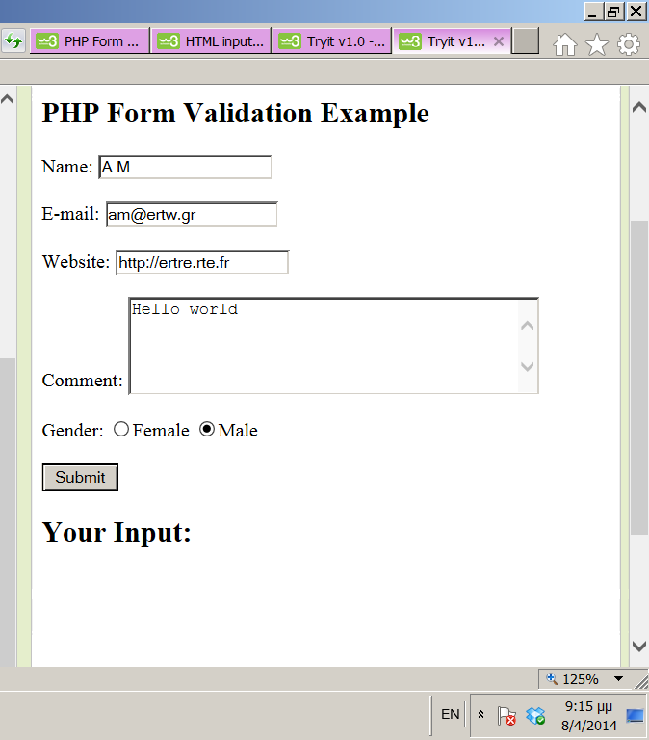
Παράδειγμα από το w3schools.com

Slide 10
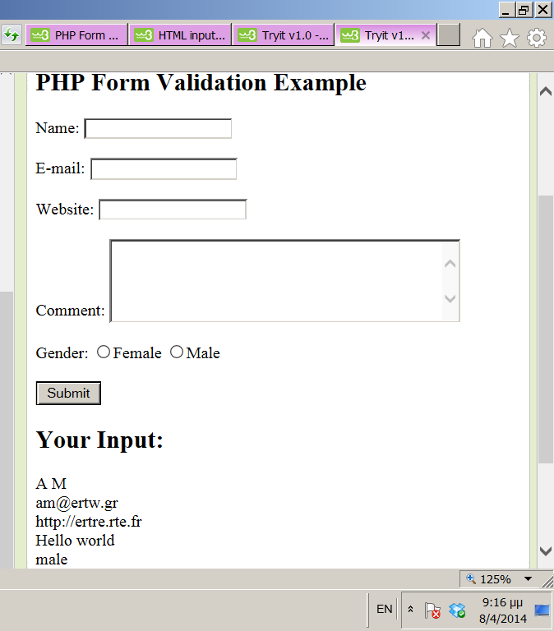
Παράδειγμα από το w3schools.com

Slide 11
Security issues
<form method=“get" action="<?php echo htmlspecialchars($_SERVER["PHP_SELF"]);?>">
Η εντολή $_SERVER["PHP_SELF"] καλεί ως αποδέκτη της φορμας την ίδια τη σελίδα που φιλοξενεί την φόρμα.
Κάθε μεταφορά κειμένου του χρήστη θα πρέπει να περιέχει URL ιστοσελίδας πάντα θα πρέπει να εκτελείτε μέσω της συνάρτησης htmlspecialchars(). Η συνάρτηση αυτή μετατρέπει τους special characters σε HTM. Πχ < και > γίνονται &lt; and &gt;. Έτσι ένας κακόβουλος χρήστης δεν μπορεί να εισάγει HTML tags <tagname> και επομένως δεν μπορεί να στείλει κώδικα HTML ή javascript που για να συνταχθεί πρέπει αν μπει σε <script>
Επίσης σε όλα τα δεδομένα που εισάγει ο χρήστης και πρόκειται να εισαχθούν μέσω query στην βάση θα πρέπει να σβήνουμε (replace) σύμβολα που υπάρχουν στην σύνταξη της SQL με <κενό>. Η εντολή PHP είναι:
str_replace(find,replace,string)
$newname=str_replace(“’”,””, $_POST["name"]);
$newname=str_replace(“#”,””,$newname);

